Slide 1
第11讲 网络访问控制及云安全

Slide 2
Outline
回顾：Kerberos的认证机制？
网络访问控制的系统构成什么样？
什么是EAP协议？
什么是IEEE 802.1X？
无线网络的访问控制是怎样的？
云计算的安全问题有哪些？

Slide 3
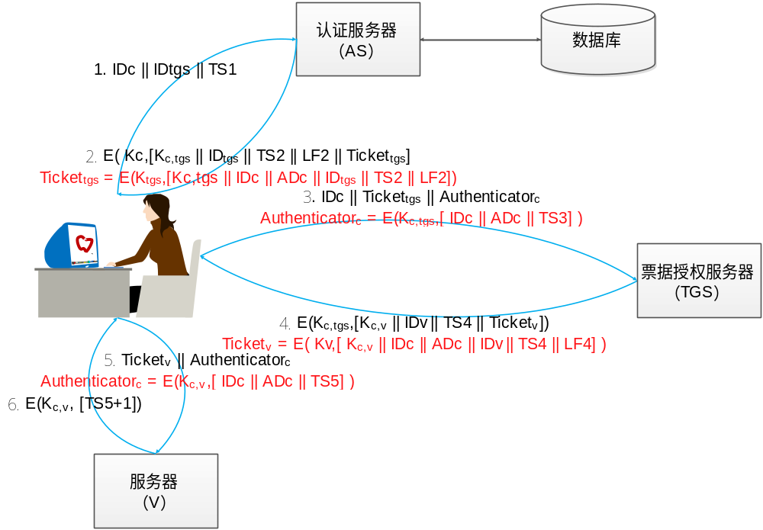
Kerberos V4

Slide 4
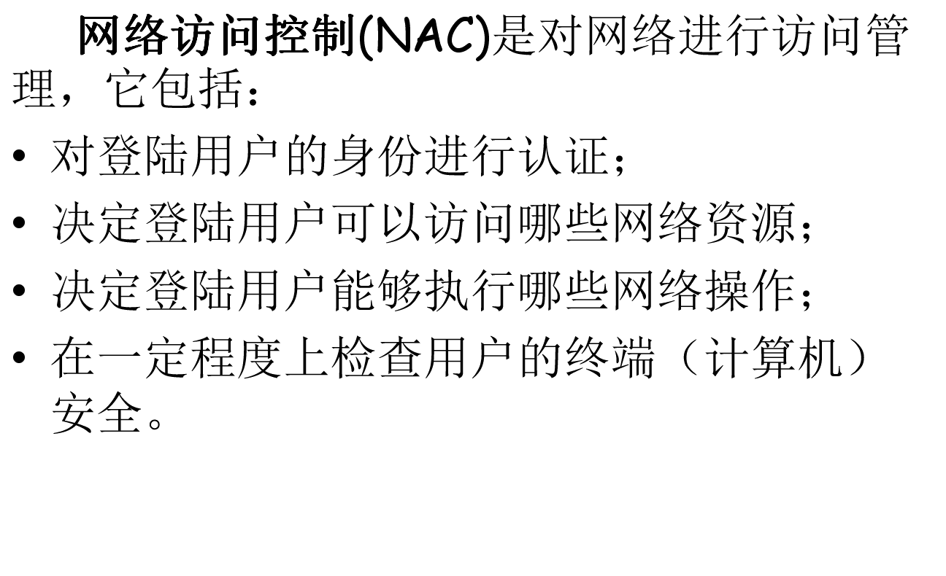
网络访问控制
(Network Access Control)

Slide 5
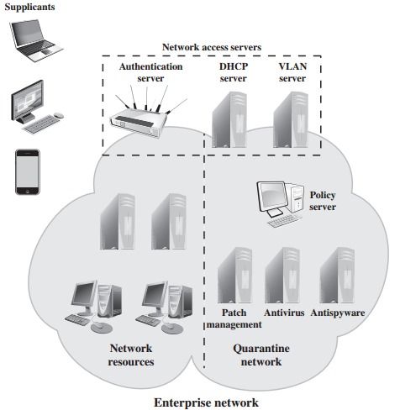
网络访问控制的系统构成

Slide 6
网络访问控制的策略
通常而言，网络访问控制通过一种或若干种强制措施管理用户对企业内部网络资源的访问，具体方法常包括：
IEEE 802.1X
虚拟局域网(VLAN)
防火墙
动态主机配置协议(DHCP)管理

Slide 7
IEEE 802.1X
数据链路层协议
一种应用于LAN交换机和无线LAN接入点的用户认证技术
  给被认证者提供IP地址
使用EAP协议实现认证

Slide 8
其他安全措施
VLAN：确定用户能够访问哪些资源
防火墙：基于NAC的访问规则，确定哪些信息可以在企业主机和外部用户之间传输
DHCP：更加强化的IP配置策略，基于安全策略配置IP地址

Slide 9
可扩展认证协议
Extensible Authentication Protocol

Slide 10
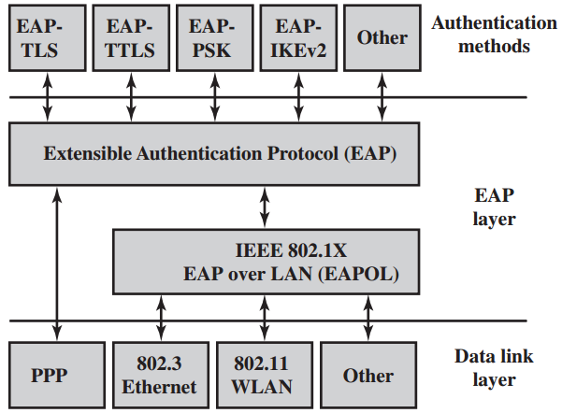
可扩展认证协议(EAP)
EAP是可扩展认证协议的简称
EAP是一种全面的链路层认证协议(也可用于网络层)
EAP为多种身份
验证方法提供通
用框架。

Slide 11
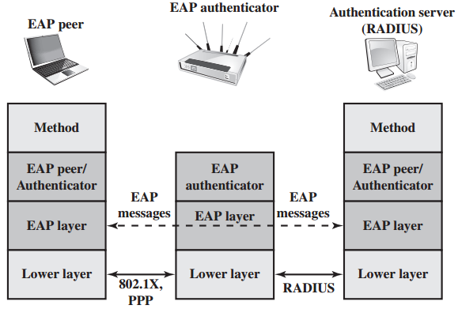
EAP交换协议

Slide 12
EAP交换协议
EAP对等体通过EAP认证者获得认证服务器的认证，其本质是认证信息的交换。

Slide 13
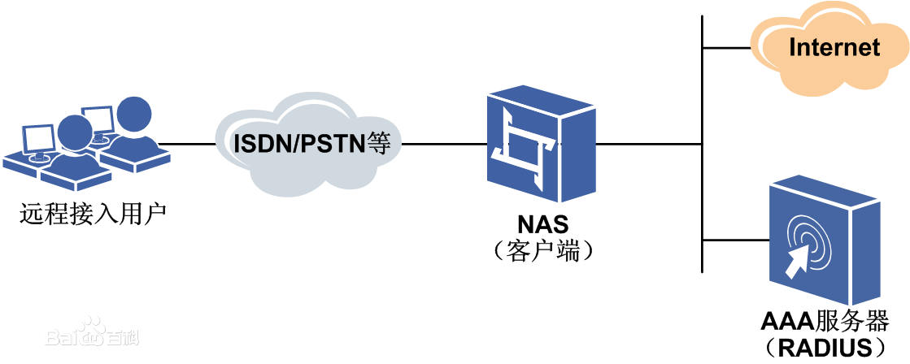
RADIUS
RADIUS协议最初由Livingston公司提出。
早先目的是为拨号用户进行认证和计费。
后经多次改进，形成一通用认证计费协议。

Slide 14
RADIUS
用户接入NAS，NAS使用Access-Require数据包向RADIUS服务器提交用户信息(用户名、密码等，其中密码由共享秘钥经MD5加密)；
RADIUS服务器对用户名和密码进行检验，必要时可以提出一个Challenge，要求用户进一步认证：
  若合法，给NAS返回Access-Accept数据包，允许用户访问，并对用户开始计费
  否则返回Access-Reject数据包，拒绝用户访问

Slide 15
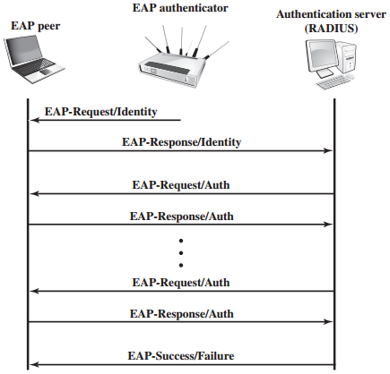
EAP交换协议
认证服务器是后端服务器
（可为多个EAP认证者服务）；
被认证端通过PPP/IEEE
802.1X等与认证者建立联系
由EAP认证者开始认证交换
认证者告知认证失败/成功

Slide 16
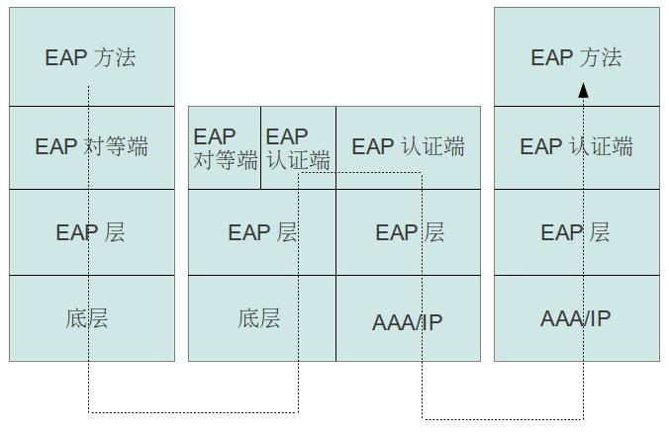
EAP交换协议
认证服务器是访问网络内部的一个提供特殊服务的机器，而EAP认证者可以看作是门户。

Slide 17
IEEE 802.1X协议

Slide 18
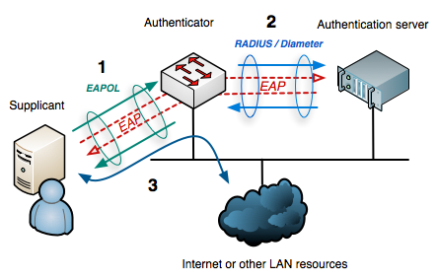
IEEE 802.1X协议
IEEE 802.1X是基于端口来为局域网提供访问控制/认证服务的标准，又被称为基于端口的网络接入控制。
认证者
认证服务器
申请者
受控网络

Slide 19
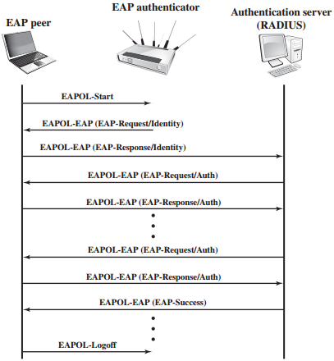
IEEE 802.1X协议
EAPOL协议是链路层之上协议，它可基于IEEE 802标准在以太网上使用，允许请求者和认证者之间进行通信及EAP包的交换。

Slide 20
EAP和IEEE 802.1X协议
通常而言，可扩展认证协议EAP和IEEE 802.1X协议共同构成了网络访问控制系统的基础。
  IEEE802.1X是基于端口的网络访问控制策略（开关策略）
  EAP是对用户身份认证，实现访问控制的一种机制和框架

Slide 21
无线局域网的安全标准
IEEE 802.11

Slide 22
IEEE 802.11i 无线局域网安全标准
继承于有线局域网，但又不同：
无线范围内的任意站点都能传递信息
无线范围内的任意站点都能接受信息

Slide 23
IEEE 802.11i 无线局域网安全标准
继承于有线局域网，但又不同：
无线范围内的任意站点都能传递信息
无线范围内的任意站点都能接受信息
Wi-Fi联盟发布802.11i标准提供健壮安全的无限网络服务，主要包括：
认证：用户和认证服务器相互认证
访问控制：在认证协议下实现，包括密钥交换
信号完整性加密：确认无修改，防止监听

Slide 24
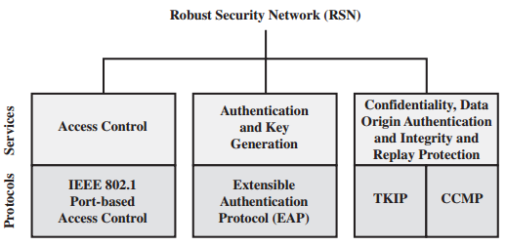
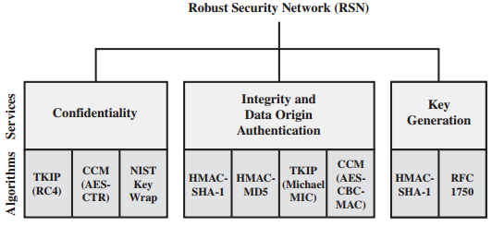
IEEE 802.11i 标准构成分类
服务和协议
加密相关算法

Slide 25
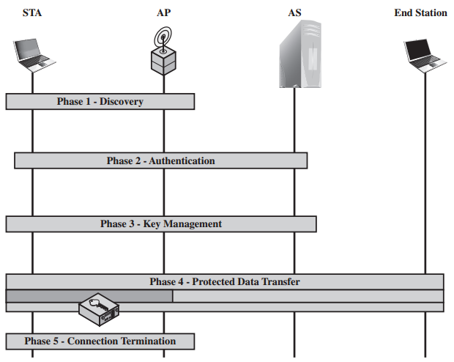
IEEE 802.11i 的操作阶段
本次课只关心无线站点和访问接入点之间的认证安全。

Slide 26
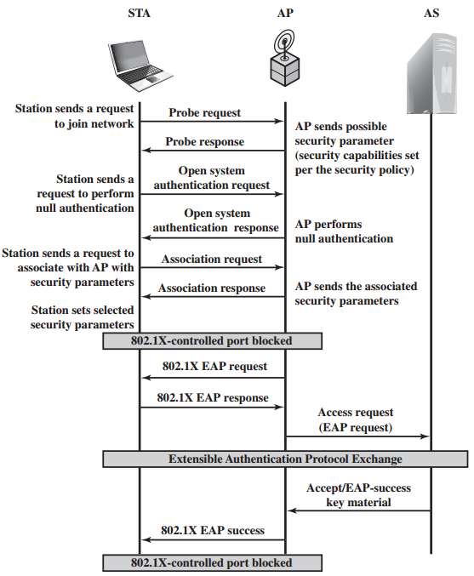
IEEE 802.11i 的发现阶段
发现阶段：站点和连接点相互身份认证，协商安全策略并建立连接
探测响应帧来回应站点请求
接入点周期性广播安全策略
站点和接入点进行身份交换
站点选择匹配策略申请连接

Slide 27
IEEE 802.11i 的认证阶段
认证阶段：站点和位于分布式系统中的认证服务器相互认证
连接到认证服务器
EAP交换实现站点和认证服务器的相互认证
认证服务器产生主会话密钥

Slide 28
云计算

Slide 29
云计算
云计算（cloud computing）是基于互联网相关服务的增加、使用和交付模式，通常涉及通过互联网来提供动态易扩展的计算和存储资源。
  支持广泛网络访问
  支持资源动态扩展
  按需分配，按量计费

Slide 30
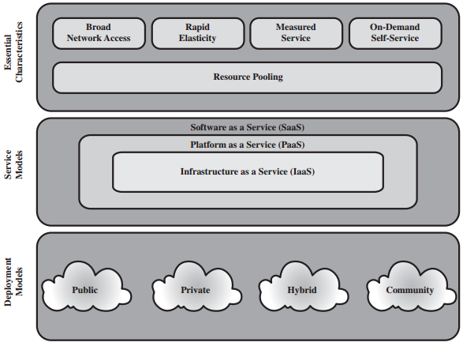
云计算的要素

Slide 31
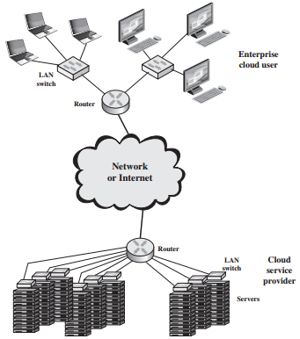
云计算的内容

Slide 32
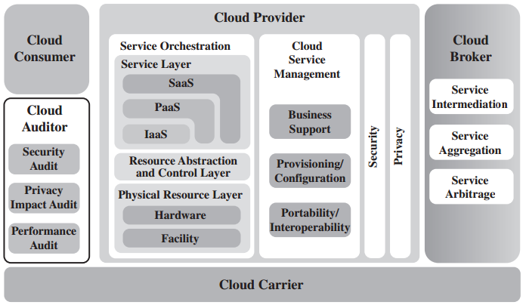
云计算参考模型

Slide 33
云计算的安全问题
滥用和恶意使用云计算
不安全的API
恶意的内部人员
共享技术问题
数据丢失或泄漏
账户或服务劫持
未知风险

Slide 34
云安全即服务
身份识别和访问管理
数据丢失防护（备份技术）
Web安全
安全评估
入侵管理
安全信息和事件管理（数据加密与处理）
加密
业务连续性和灾难恢复（应急系统启动）
网络安全

Slide 35
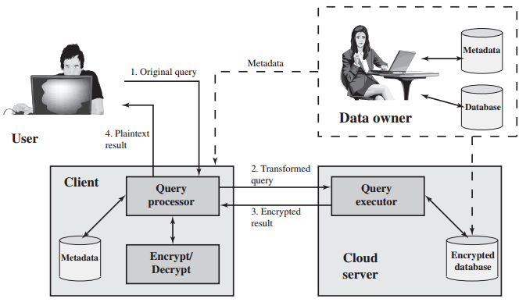
基于加密框架的云计算数据库

Slide 36
两类信息的处理
文字信息处理
  精确查找
  字符串查找
  字符串组合
数字信息处理
  精确查找
  比较
  分类
  运算

Slide 37
两类信息的处理
文字信息处理
  精确查找
  字符串查找
  字符串组合
数字信息处理
  精确查找
  比较
  分类
  运算

Slide 38
两类信息的处理
文字信息处理
  精确查找
  字符串查找
  字符串组合
数字信息处理
  精确查找
  比较
  分类
  运算

Slide 39
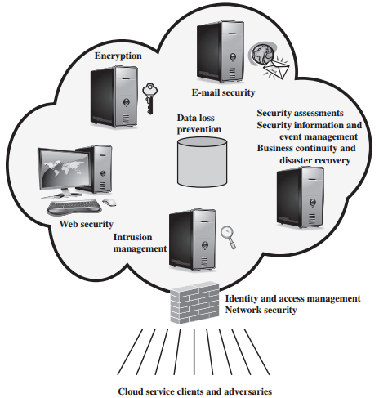
云安全的构成
加密
Web安全
入侵管理
Email安全
数据丢失
隐私保护
.......

